Slide 1
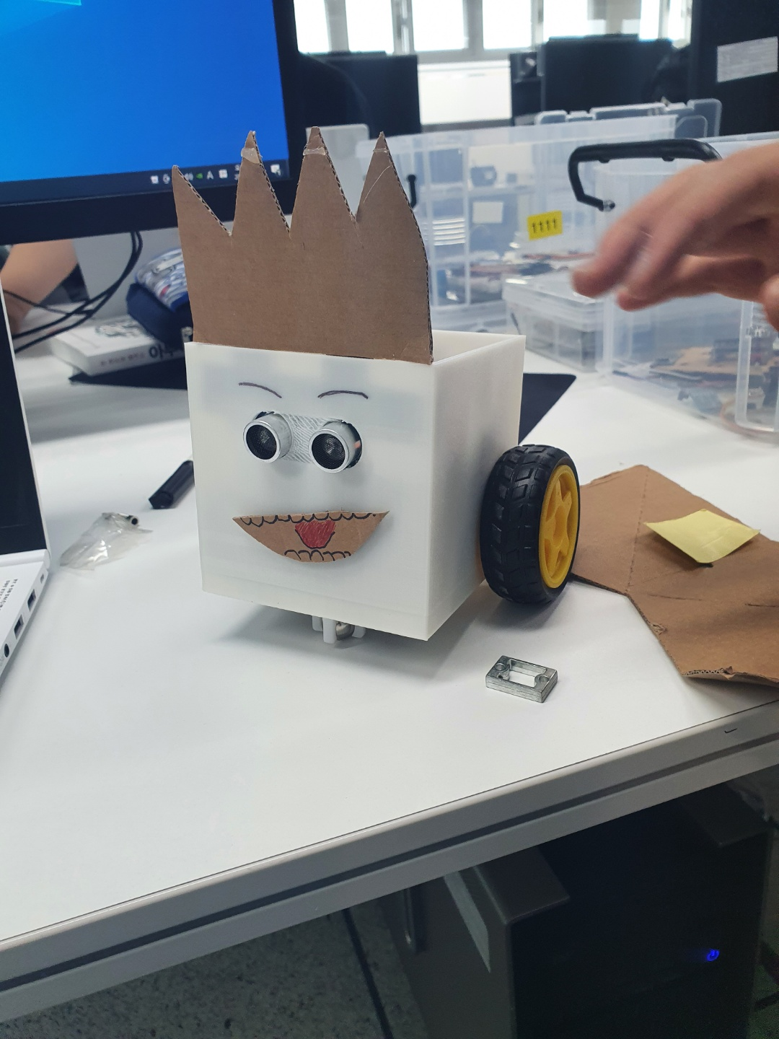
아두이노
1102 남세원 1104 박무언

Slide 2
목차
주제
목적
차별화점
프로젝트 진행
결과물 실험

Slide 3
주제
장애물을 피해가는 자동차
+
수동을 조종할 수 있는 자동차(RC카)
=
원할 때 수동, 조종 둘다 가능한 자동차

Slide 4
목적
주행을 하다가 자동으로 주행이 어려운 골목같은 구간
아니면 직접 운전을 하고 싶을때

Slide 5
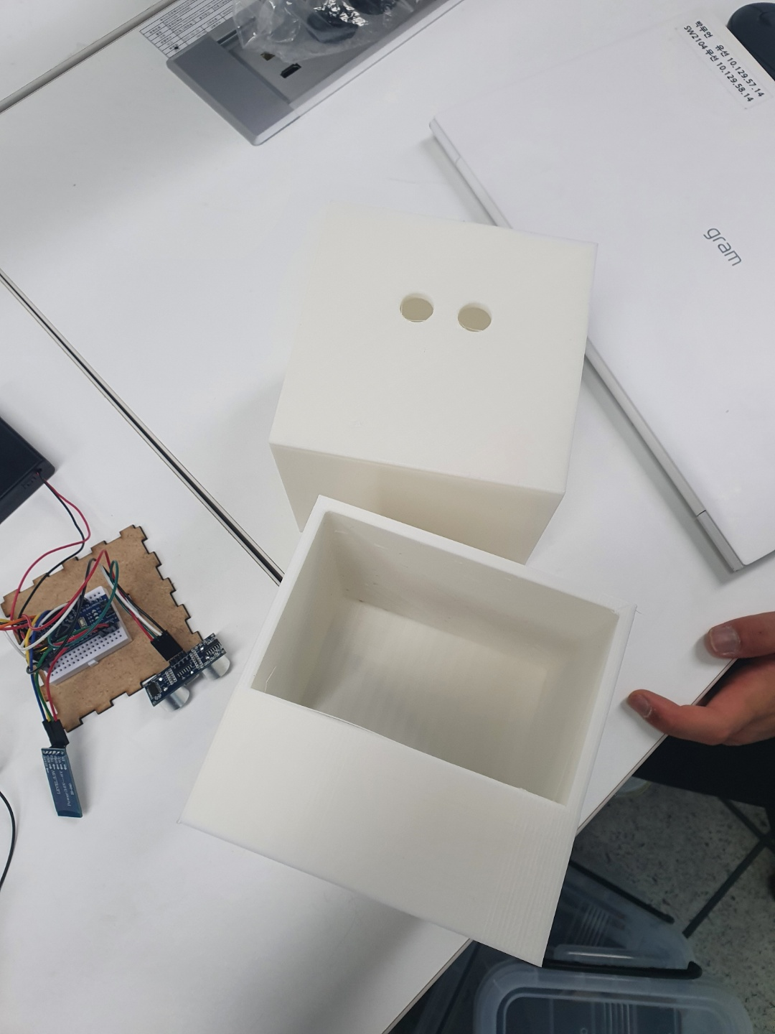
차별화점
장애물 피해가는 자동차
수동으로 조종하는 자동차
직접 틀 제작
코드 추가
스위치

Slide 6
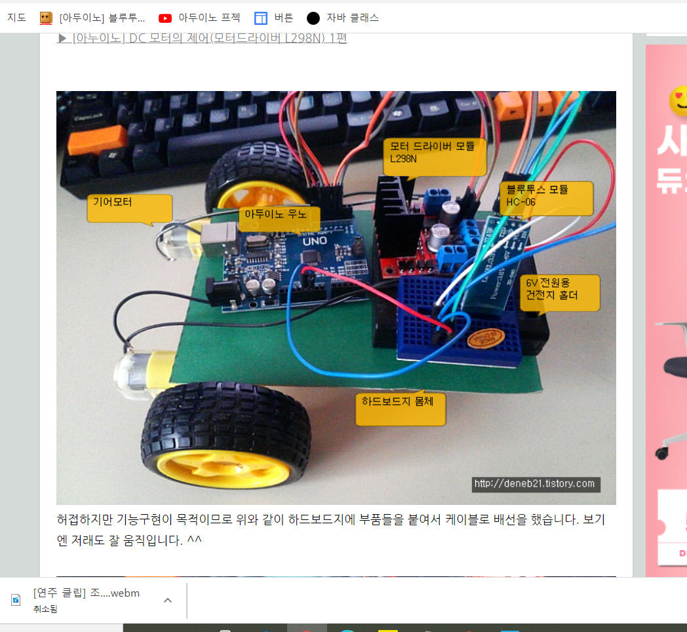
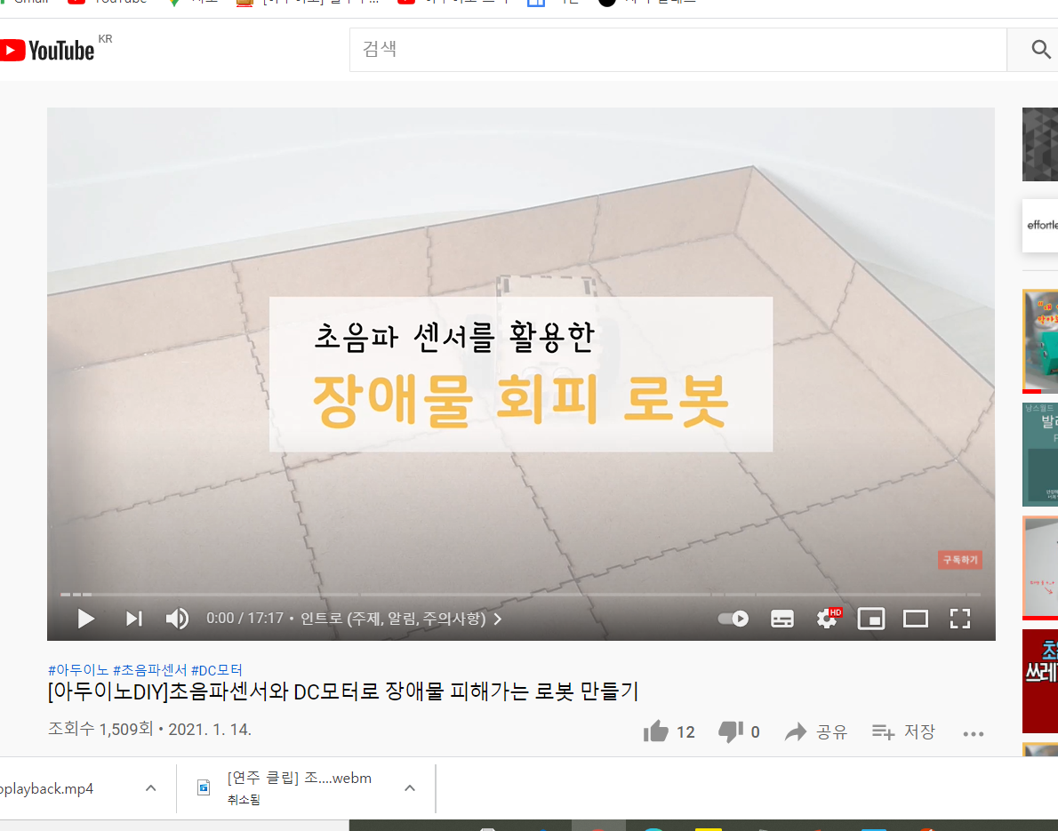
프로젝트 진행
유튜브 영상 시청

Slide 7
프로젝트 진행
3D 프린터로 틀 제작

Slide 8
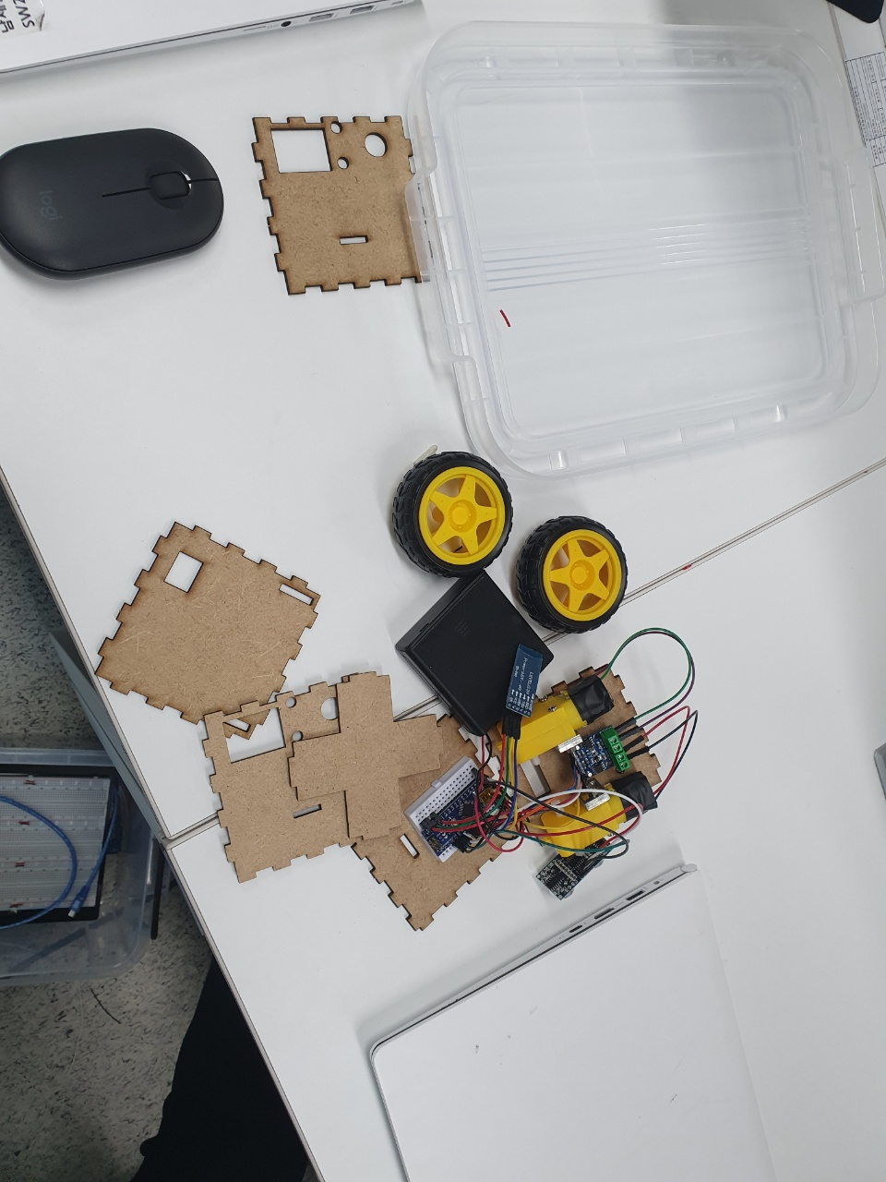
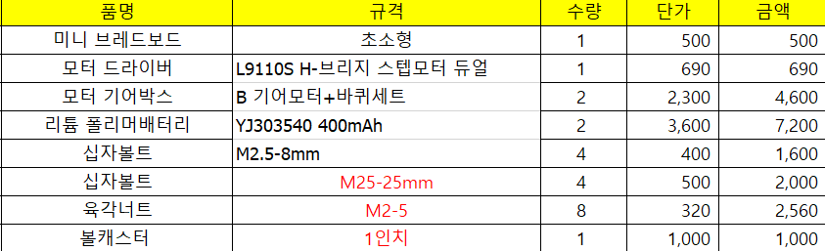
프로젝트 진행
아두이노 결선

Slide 9
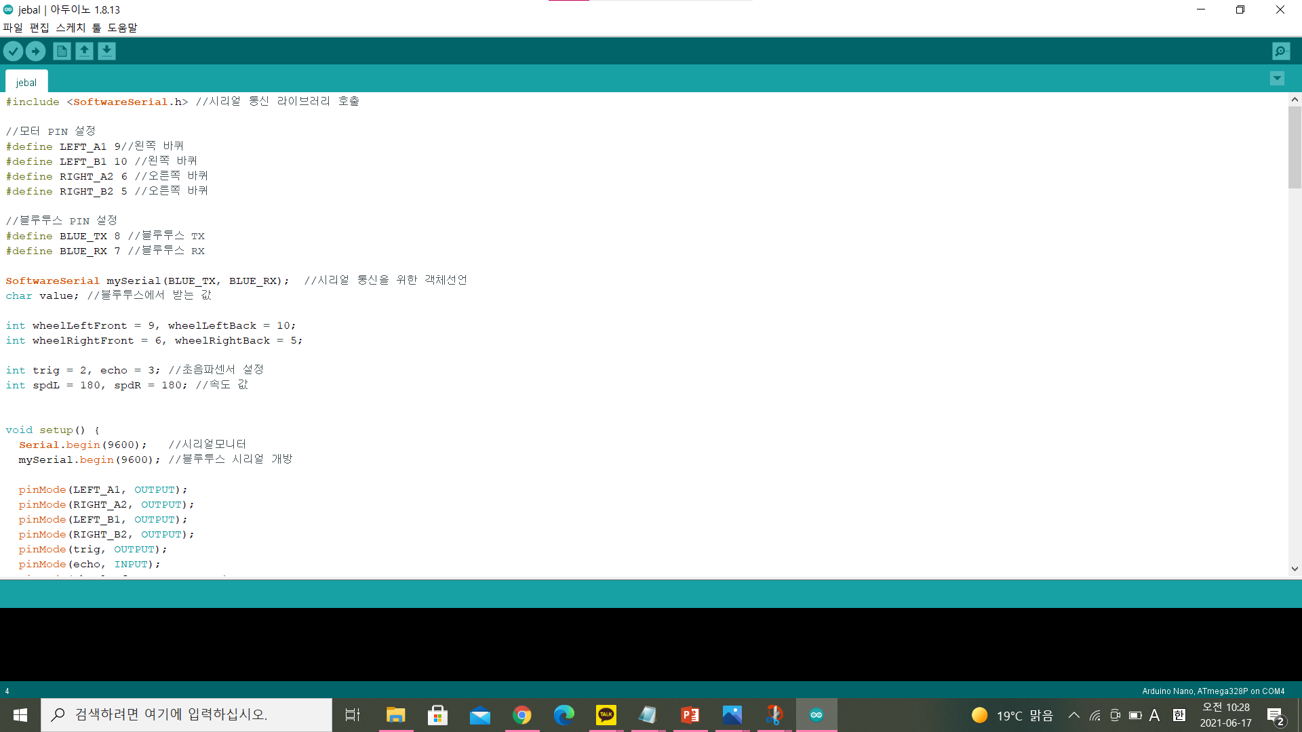
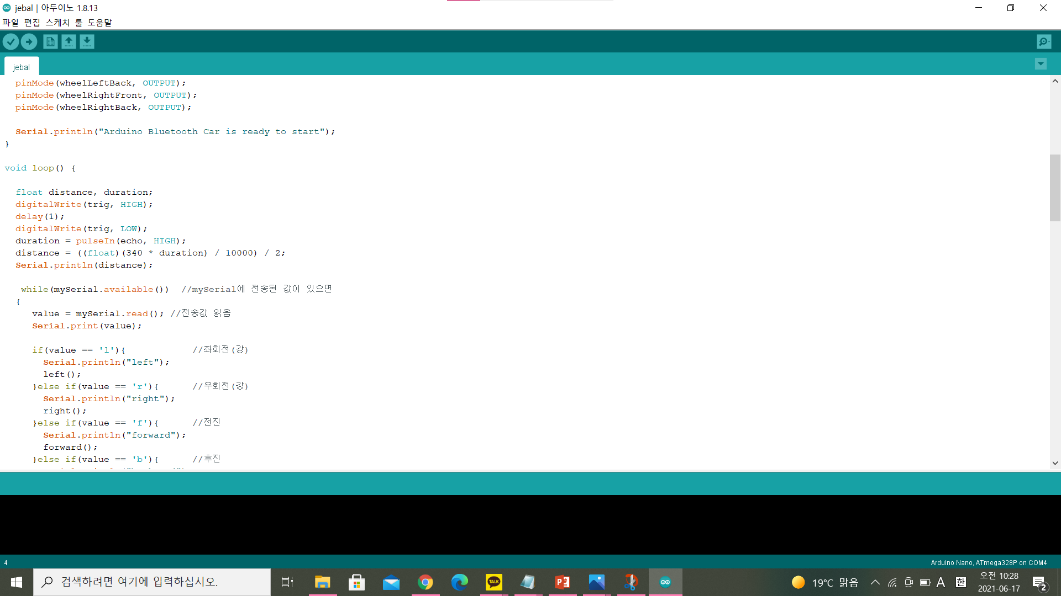
프로젝트 진행
코드 작성

Slide 10
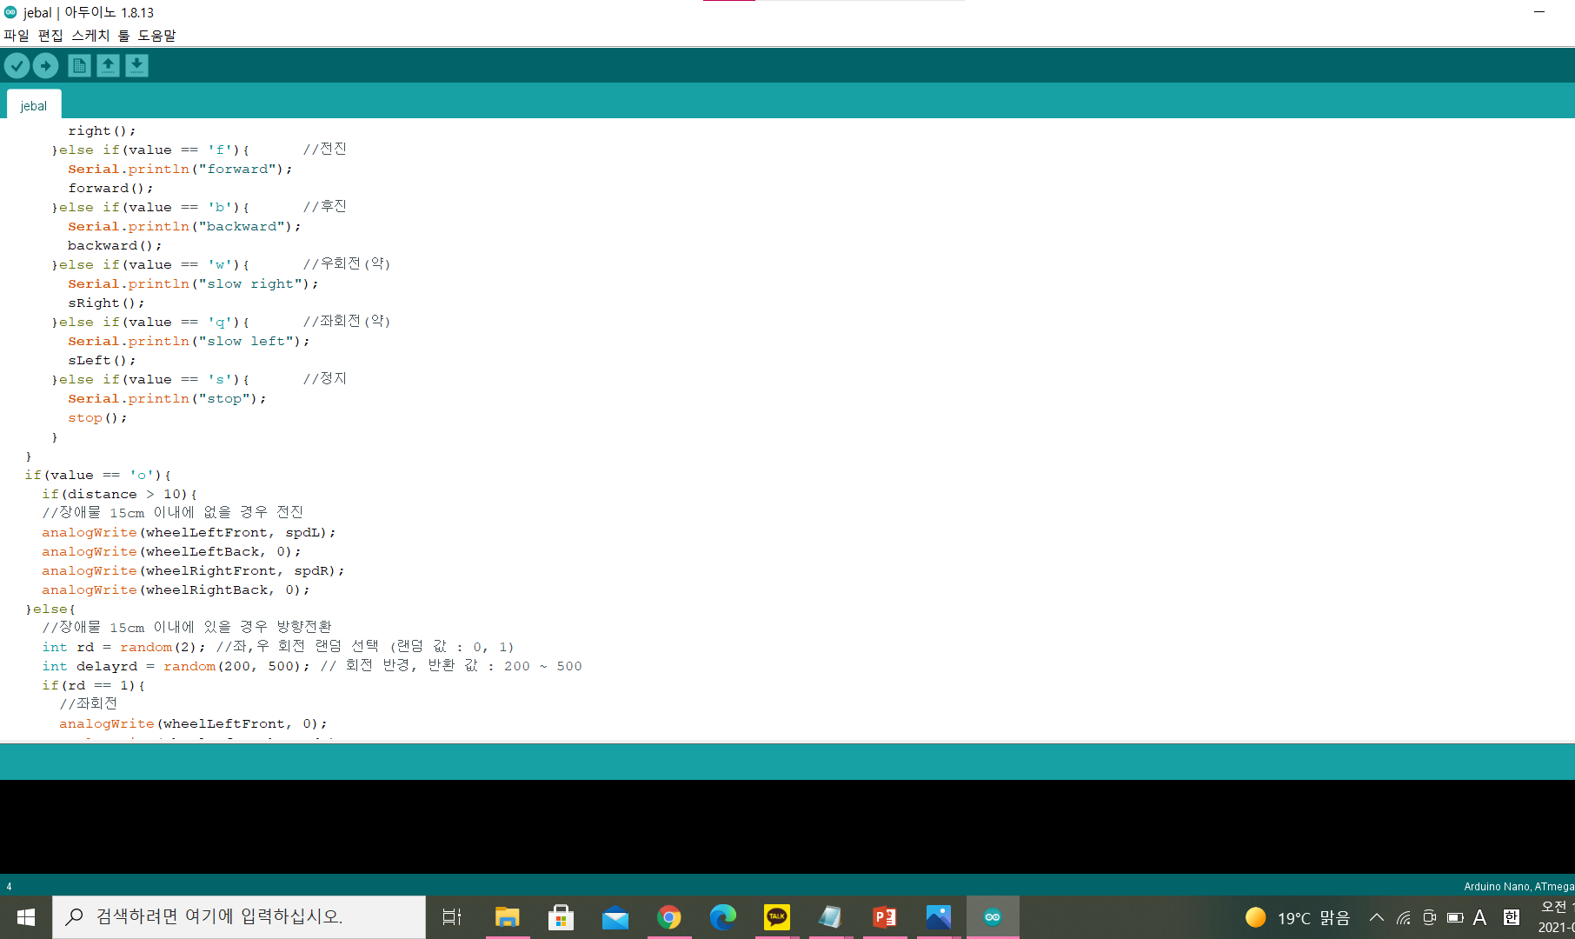
코드(자율주행)

Slide 11
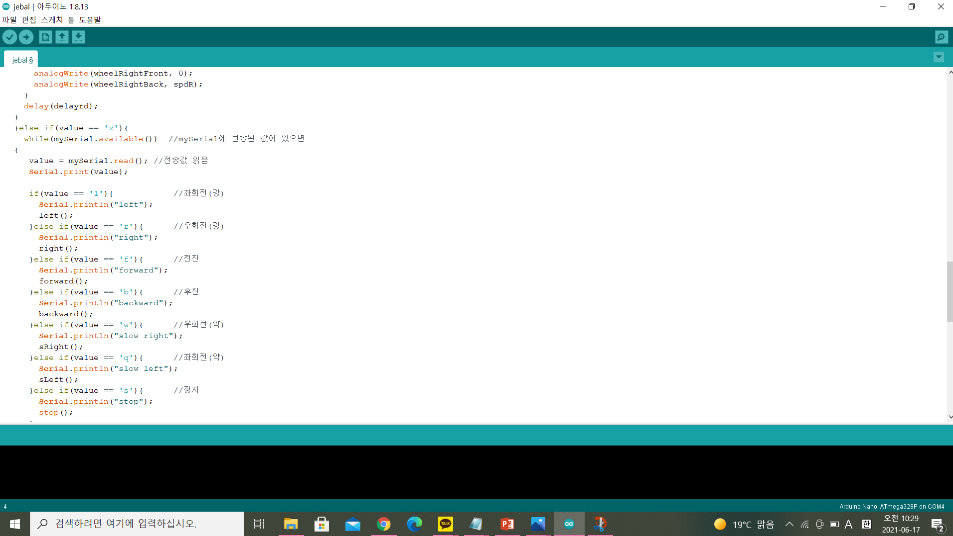
코드(RC카)

Slide 12
코드연결
Void loop{
RC카 코드
If(버튼==o){
자율주행 코드
}
if(버튼 == z){
RC카 코드
}

Slide 13
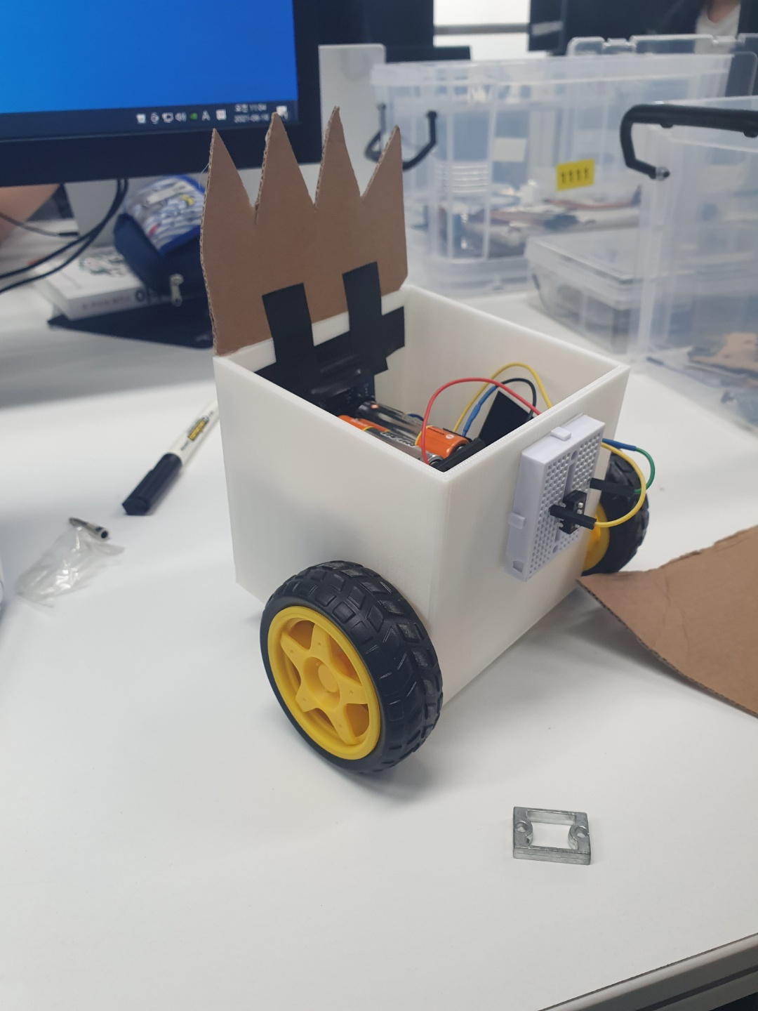
프로젝트 진행
조립

Slide 14
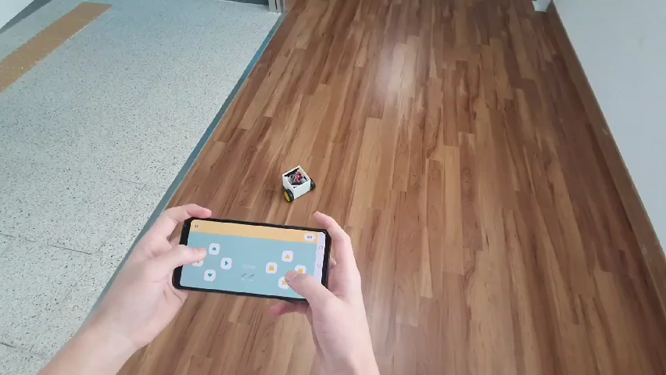
프로젝트 진행
실험

Slide 15
아쉬운점
초음파 센서가 볼 수 있는 범위가 한계다
바퀴의 균형이 맞지 않아 한쪽으로 휜다
LED 시도 성공했는데 다시 하니까 안됬다. 그래서 버렸다

